Slide 1

Zookeeper

Slide 2
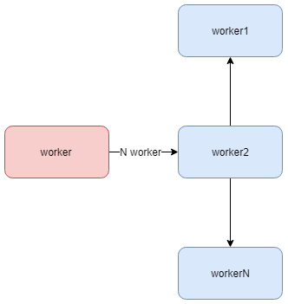
任务计算

Slide 3
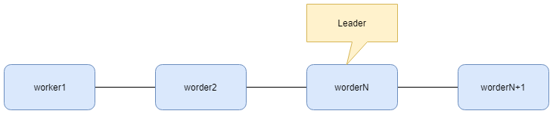
主从架构
在分布式系统设计中一个得到广泛应用的架构：一个主-从（master-worker）架构,该系统中遵循这个架构的一个重要例子是HBase——一个Google的数据存储系统（BigTable）模型的实现，在最高层，主节点服务器（HMaster）负责跟踪区域服务器（HRegionServer）是否可用，并分派区域到服务器。

Slide 4
master-worker模式面临的问题
* 主节点崩溃
* 从节点崩溃
* 通信故障

Slide 5
主节点崩溃
如果主节点发送错误并失效，系统将无法分配新的任务或重新分配已失败的任务。这就需要重选备份主节点接管主要主节点的角色，进行故障转移,数据恢复等等，更糟的是，如果一些从节点无法与主要主节点通信，如由于网络分区（network partition）错误导致，这些从节点可能会停止与主要主节点的通信，而与第二个主要主节点建立主-从关系。针对这个场景中导致的问题，我们一般称之为脑裂（split-brain）：系统中两个或者多个部分开始独立工作，导致整体行为不一致性。我们需要找出一种方法来处理主节点失效的情况，关键是我们需要避免发生脑裂的情况。

Slide 6
从节点崩溃
如果从节点崩溃，已分配的任务将无法完成。如果从节点崩溃了，所有已派发给这个从节点且尚未完成的任务需要重新派发。其中首要需求是让主节点具有检测从节点的崩溃的能力。主节点必须能够检测到从节点的崩溃，并确定哪些从节点是否有效以便派发崩溃节点的任务。一个从节点崩溃时，从节点也许执行了部分任务，也许全部执行完，但没有报告结果。如果整个运算过程产生了其他作用，我们还有必要执行某些恢复过程来清除之前的状态。

Slide 7
通信故障
如果主节点和从节点之间无法进行信息交换，从节点将无法得知新任务分配给它。如果一个从节点与主节点的网络连接断开，比如网络分区（network partition）导致，重新分配一个任务可能会导致两个从节点执行相同的任务。如果一个任务允许多次执行，我们在进行任务再分配时可以不用验证第一个从节点是否完成了该任务。如果一个任务不允许，那么我们的应用需要适应多个从节点执行相同任务的可能性。

Slide 8
主从模式总结
* 主节点选举
这是关键的一步，使得主节点可以给从节点分配任务。
崩溃检测
主节点必须具有检测从节点崩溃或失去连接的能力。
组成员关系管理
主节点必须具有知道哪一个从节点可以执行任务的能力。
元数据管理
主节点和从节点必须具有通过某种可靠的方式来保存分配状态和执行状态的能力。

Slide 9
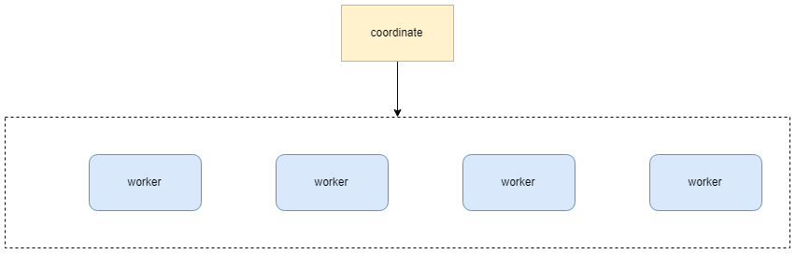
理想
理想的方式是，以上每一个任务都需要通过原语(内核或微核提供核外调用的过程或函数称为原语(primitive))的方式暴露给应用，对开发者完全隐藏实现细节。ZooKeeper提供了实现这些原语的关键机制，因此，开发者可以通过这些实现一个最适合他们需求、更加关注应用逻辑的分布式应用。

Slide 10


Slide 11
来源
Zookeeper 最早起源于雅虎研究院的一个研究小组。在当时，研究人员发现，在雅虎内部很多大型系统基本都需要依赖一个类似的系统来进行分布式协调，但是这些系统往往都存在分布式单点问题。所以，雅虎的开发人员就试图开发一个通用的无单点问题的分布式协调框架，以便让开发人员将精力集中在处理业务逻辑上。

Slide 12
zookeeper是什么
ZooKeeper is a high-performance coordination service for distributed applications. It exposes common services - such as naming, configuration management, synchronization, and group services - in a simple interface so you don't have to write them from scratch. You can use it off-the-shelf to implement consensus, group management, leader election, and presence protocols. And you can build on it for your own, specific needs.
ZooKeeper是一种用于分布式应用程序的高性能协调服务.

Slide 13
zookeeper是什么
ZooKeeper是一个典型的分布式数据一致性解决方案,其设计目标是将那些复杂且容易出错的分布式一致性服务封装起来，构成一个高效可靠的原语集，并以一系列简单易用的接口提供给用户使用。分布式应用程序可以基于 ZooKeeper 实现诸如数据发布/订阅、负载均衡、命名服务、分布式协调/通知、集群管理、Master 选举、分布式锁和分布式队列等功能。

Slide 14
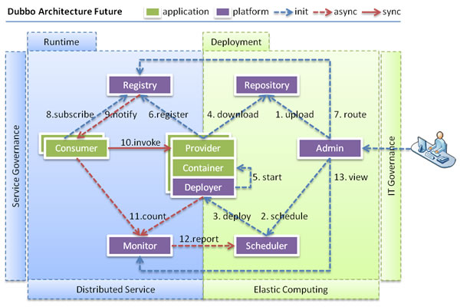
一个最常见的使用场景

Slide 15
特点
* 简单化：ZooKeeper允许各分布式进程通过一个共享的命名空间相互联系，该命名空间类似于一个标准的层次型的文件系统。
* 顺序一致性：按照客户端发送请求的顺序更新数据。
* 原子性：更新要么成功，要么失败，不会出现部分更新。
* 单一性 ：无论客户端连接哪个 server，都会看到同一个视图。
* 可靠性：一旦数据更新成功，将一直保持，直到新的更新。
* 及时性：客户端会在一个确定的时间内得到最新的数据。
* 速度优势：ZooKeeper特别适合于以读为主要负荷的场合。ZooKeeper可以运行在数千台机器上，如果大部分操作为读，例如读写比例为10:1，ZooKeeper的效率会很高。

Slide 16
运用场景
* 数据发布与订阅（配置中心）
* 负载均衡
* 命名服务(Naming Service)
* 分布式通知/协调
* 集群管理与Master选举
* 分布式锁
* 分布式队列

Slide 17
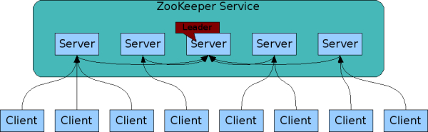
Zookeeper架构

Slide 18
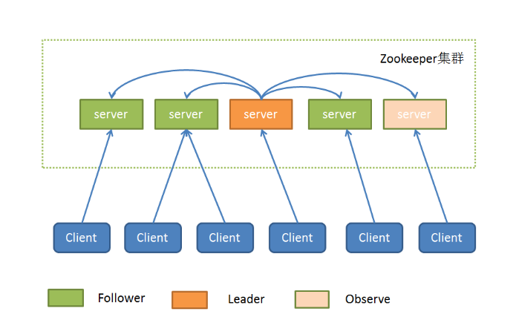
角色

Slide 19
Leader
Leader作为整个ZooKeeper集群的主节点，负责响应所有对ZooKeeper状态变更的请求。它会将每个状态更新请求进行排序和编号，以便保证整个集群内部消息处理的FIFO。

Slide 20
Follower
Follower主要是响应本服务器上的读请求外，另外follower还要处理leader的提议，并在leader提交该提议时在本地也进行提交。另外需要注意的是，leader和follower构成ZooKeeper集群的法定人数，也就是说，只有他们才参与新leader的选举、响应leader的提议。

Slide 21
Observe
为客户端提供读服务器，如果是写服务则转发给Leader。不参与选举过程中的投票，也不参与“过半写成功”策略。在不影响写性能的情况下提升集群的读性能。

Slide 22
client
连接zookeeper服务器的使用着，请求的发起者。独立于zookeeper服务器集群之外的角色。

Slide 23
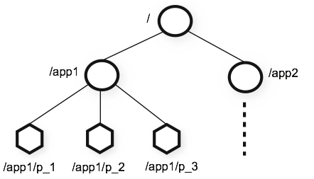
数据模型znode

Slide 24
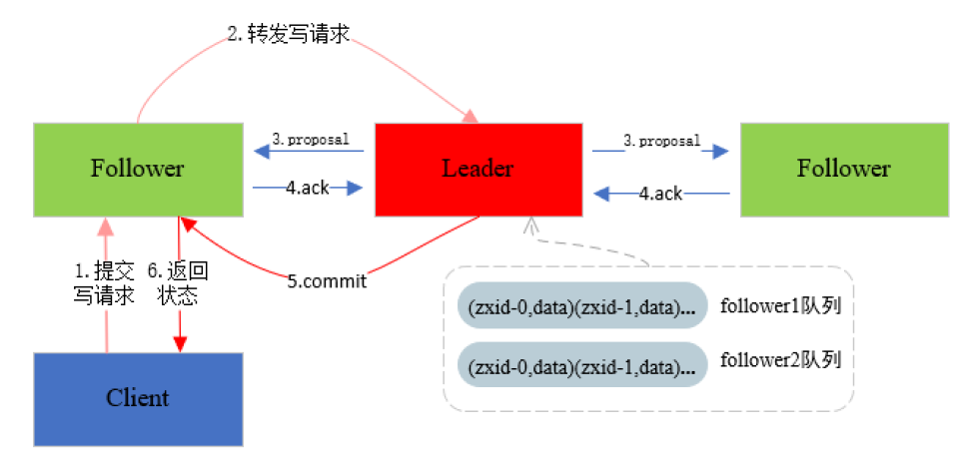
client读写操作

Slide 25
ZAB协议
* 崩溃恢复
* 原子广播

